Slide 1
STEG 5 .
MARKNADSFÖRING TILL ETT LÅGT PRIS
www.3kitchens.eu

Slide 2
Innehåll
01
Sambandet mellan marknadsföring och försäljning
02
Din varumärkesberättelse är så viktig
03
Komma på ditt varumärkesnamn
04
3 sätt att bygga ditt varumärkes förtroende, trovärdighet och rykte
05
Vad säljer du?
06
Din marknadsföringsverktygslåda – 11 kraftfulla verktyg att använda med en liten budget

Slide 3
Lärandemål – Steg 5: Livsmedelsmarknadsföring till ett lågt pris
Vid slutet av steg 5 kommer du att kunna:
Förstå skillnaden mellan marknadsföring och försäljning och hur de samverkar för att få din verksamhet att växa
Förklara varför din varumärkesberättelse är viktig och hur du skapar ett varumärke som bygger förtroende
Identifiera vad som gör att din produkt eller tjänst sticker ut på en fullsatt och konkurrensutsatt livsmedelsmarknad
Lär dig hur du förvandlar produktfunktioner till meningsfulla fördelar som skapar en relation med dina kunder
Förstå 11 billiga och effektiva marknadsföringsverktyg som kommer att lyfta din nya livsmedelsverksamhet

Slide 4
01
SAMBANDET MELLAN MARKNADSFÖRING OCH FÖRSÄLJNING

Slide 5
SAMBANDET MELLAN MARKNADSFÖRING OCH FÖRSÄLJNING
Många undrar över skillnaden mellan försäljning och marknadsföring. Låt oss vara tydliga, även om marknadsföring och försäljning är relaterade inom affärsvärlden är de inte samma sak.
MARKNADSFÖRING
Fokus : Långsiktigt
Syfte : Att bygga medvetenhet och relationer
Tillvägagångssätt : Marknadsföring är dragningskraften Den hjälper kunderna att upptäcka din mat, få kontakt med din berättelse och vilja veta mer.
FÖRSÄLJNING
Fokus : Kortsiktigt, handlingsbaserat
Syfte : Att avsluta affären, få kunden att köpa
Tillvägagångssätt : Försäljning är drivkraften. Det motiverar en specifik person att agera nu.
Skräddarsydd för enskilda kunder och fokuserad på att omvandla intresse till köp.
Tänk på det så här:
Marknadsföring tar kunden till din dörr.
Försäljning övertygar dem att gå in och köpa.

Slide 6
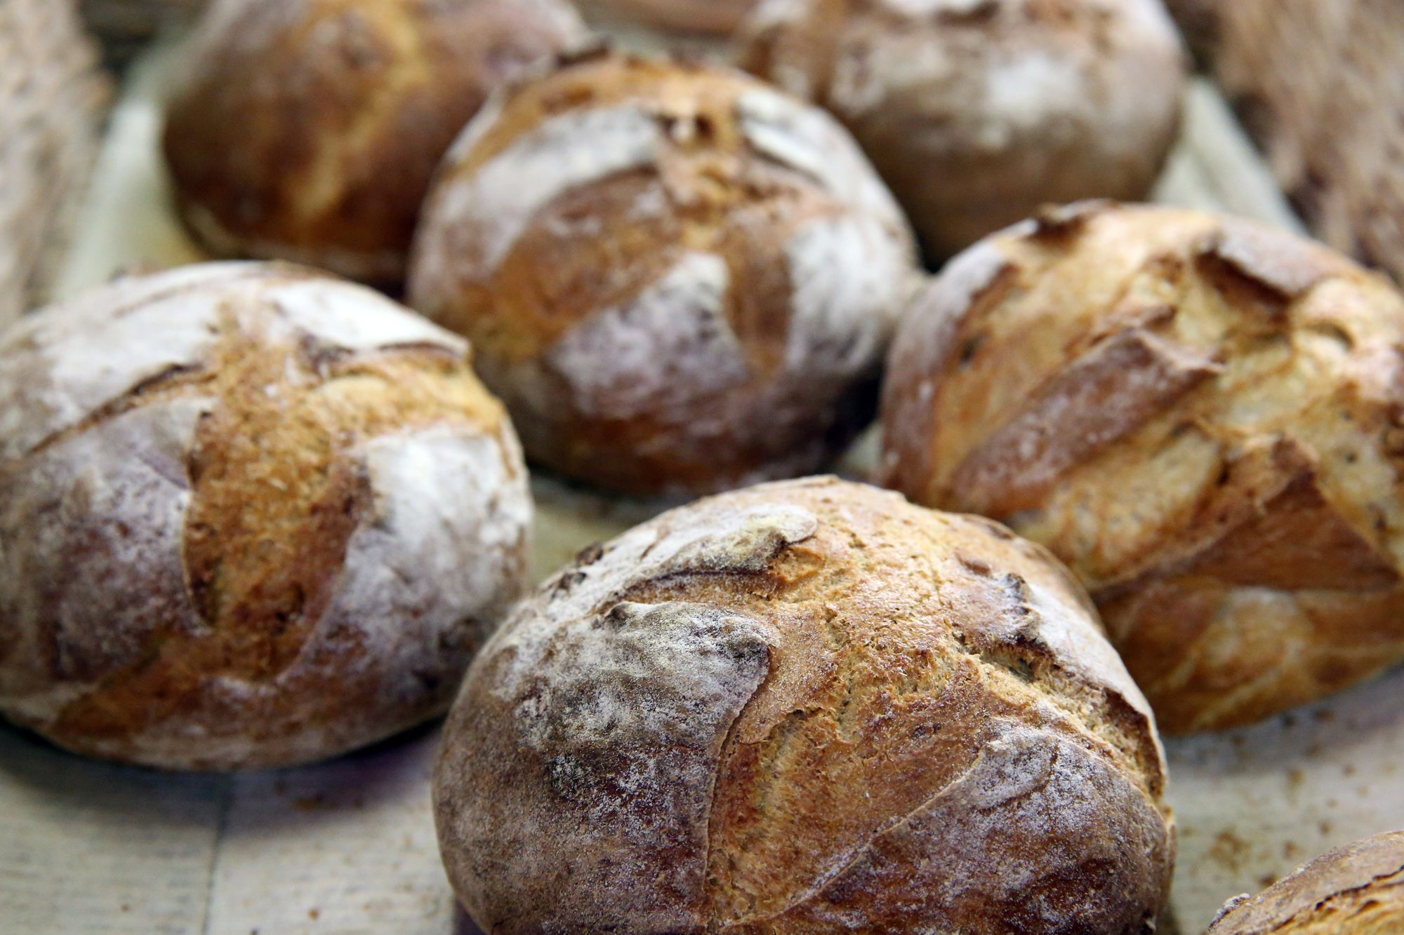
MARKNADSFÖRING är…
...allt du gör för att placera din produkt eller tjänst i händerna på potentiella kunder. Det är så du skapar intresse, blir uppmärksammad och gör folk tillräckligt nyfikna för att vilja få en smak av vad du erbjuder.
Tänk dig marknadsföring som doften av nybakat bröd på en fullsatt marknad. Du behöver inte skrika för doften talar. Den lockar folk. När de väl är vid ditt stånd börjar försäljningen.

Slide 7
MARKNADSFÖRING HANDLAR OM ATT STICKA UT!
Marknadsföring är all interaktion mellan dig och någon som kan bli din kund. Det är inte en engångsåtgärd, det är ett sätt att tänka, synas och bygga relationer konsekvent.
Marknadsföring är hur du sticker ut i en värld full av valmöjligheter och detta gäller särskilt i matvärlden. Att sticka ut betyder inte alltid att spendera mer. För matentreprenörer, särskilt de som precis har börjat, betyder det:
Dela historien bakom din mat, varför du gör det du gör
Använda färger, dofter, förpackningar eller displayer för att snabbt fånga uppmärksamhet
Erbjuder en unik smak, service eller upplevelse som folk minns
Visa din personlighet och dina värderingar i varje interaktion, både online och personligen

Slide 8
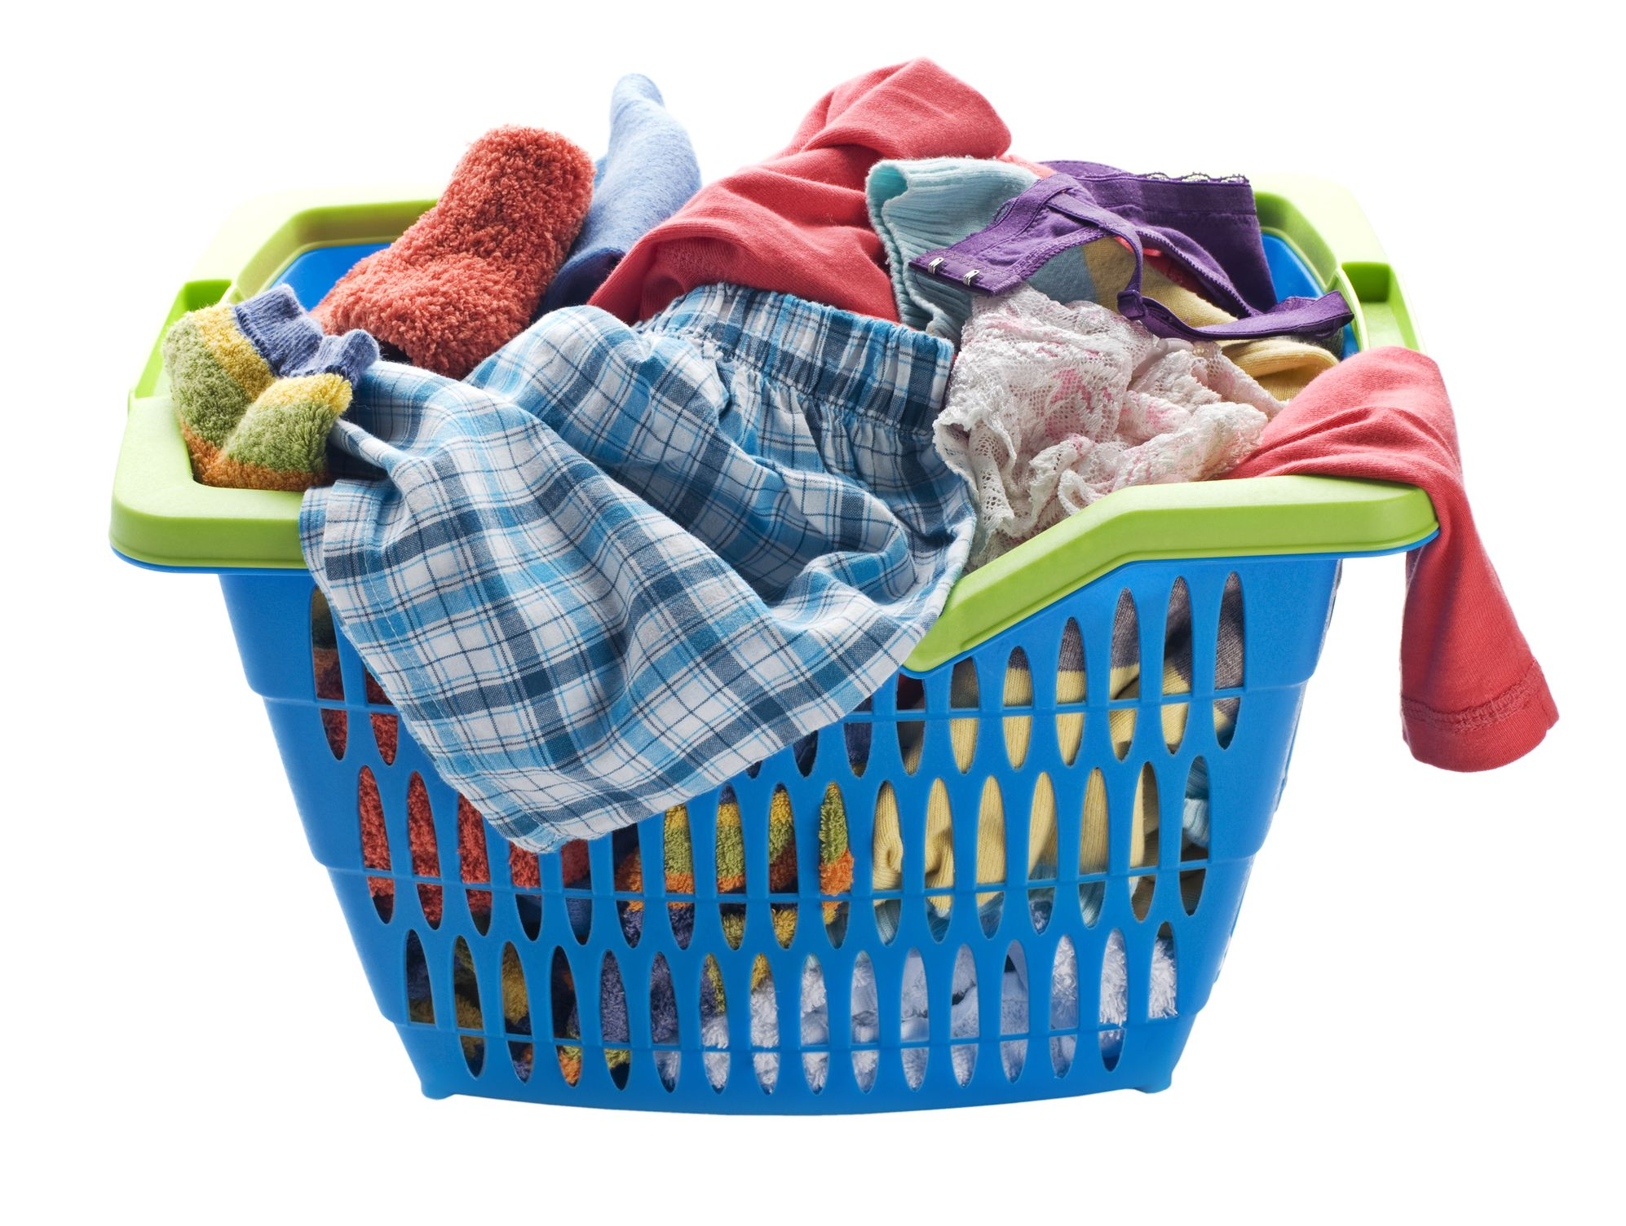
MARKNADSFÖRING SLUTAR ALDRIG
Marknadsföring slutar aldrig. Precis som tvätten är den aldrig klar! Det handlar om att sticka ut och försöka hårdare, varje dag (inte bara när du känner att du borde eller behöver).
Marknadsföring handlar om relationer. Du är ditt viktigaste marknadsföringsverktyg.
Marknadsföring handlar om att dela din unika berättelse, ditt erbjudande och din lösning med rätt personer.

Slide 9
HUR SER BRA MARKNADSFÖRING UT?
Bra marknadsföring är mångfacetterad och dynamisk och kombinerar kreativitet, strategi och effektiv kommunikation för att nå ut till och nå ut till sin publik och uppnå specifika affärsmål. Men hur ser bra marknadsföring ut?
Det är ett kundcentrerat tillvägagångssätt
Bra marknadsföring börjar med en djup förståelse för målgruppens behov, preferenser och svårighetspunkter. Denna insikt kommer från grundlig marknadsundersökning och direkt kundfeedback.
Hög nivå av personalisering och skräddarsydda marknadsföringsbudskap (precisionsmarknadsföring) för att möta de mycket specifika behoven och intressena hos olika kundsegment.

Slide 10
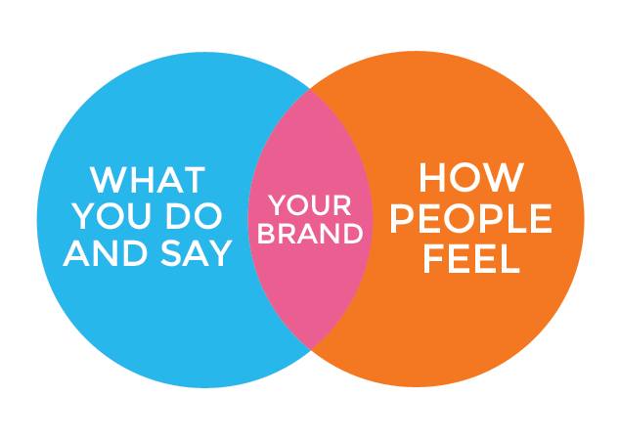
BRA MARKNADSFÖRING BÖRJAR MED DITT VARUMÄRKE
Ditt varumärke är mer än ditt namn och din logotyp (även om dessa är mycket viktiga).
Ditt varumärke är ditt löfte till dina kunder – ett löfte om kvalitet, konsekvens, användbarhet, hållbarhet, allt som bidrar till att göra din produkt eller tjänst speciell i dina kunders medvetande.
Varumärkesbyggandets främsta styrka är att det ska skapa en känslomässig koppling till konsumenten och stanna kvar i deras minne.

Slide 11
01
Identifiera din personlighet
NYCKLARNA TILL ATT BYGGA ETT STARKT VARUMVÄRKE ÄR:
Tänk på ditt matvarumärke som en person, vad är dess personlighet? Är det traditionellt och tröstande, djärvt och kryddigt, fräscht och rent, eller roligt och udda? Denna personlighet bör genomsyra din förpackning, logotyp, röst och till och med din meny eller dina produktnamn.
02
Känn dina kärnvärden
Dessa bör ligga till grund för alla beslut du fattar gällande ditt varumärke. Genom att dela med dig av vad du står för som varumärke (t.ex. matsmaker som du har tagit med dig hemifrån) kommer du att attrahera kunder som delar dina övertygelser.
03
Var unik
Studera marknaden: vad saknas på hyllan, menyn eller marknadsståndet? Om alla andra använder sötsaker, kan ni välja salta produkter? Om andra använder plast, kan ni välja ekologiskt? Bra matvarumärken fyller luckor.

Slide 12
NYCKLARNA TILL ATT BYGGA ETT STARKT VARUMÄRKE ÄR:
04
Var konsekvent
Dina livsmedelsförpackningar, skyltar, inlägg på sociala medier och till och med dina uniformer eller leveranskassar ska alla berätta en och samma historia. Oavsett om du är på ett marknadsstånd eller levererar till en butik, ska kunderna omedelbart känna igen ditt varumärke.
05
Gör saker ordentligt
Ta inte genvägar. Om du bara har budget för en bra etikett eller ett foto, gör det istället för tio dåliga. Kvalitetsförpackningar, tydliga etiketter, ren design och välbelysta foton bygger förtroende för din mat innan någon tar en tugga. Varje kommunikation som går ut till dina kunder är en möjlighet att stärka ditt varumärke.

Slide 13
DET ÄR EKONOMISKT LÖNSAMT ATT BYGGA ETT BRA VARUMÄRKE
Är mindre fokuserade på pris. När kunder litar på ditt varumärke och tror på dina värderingar är det mer sannolikt att de väljer din produkt även om det inte är det billigaste alternativet på hyllan.
Känn dig känslomässigt kopplad till ditt företag . Denna koppling kommer ofta från gemensamma värderingar, en övertygande varumärkesberättelse eller en genomgående positiv upplevelse med din mat.
Sprid budskapet åt dig själv. Lojala kunder blir ofta entusiastiska varumärkesambassadörer, rekommenderar din mat till vänner, delar dina inlägg på sociala medier eller tar med din produkt till lokala evenemang.
Stanna kvar hos er längre. Lojala kunder kommer tillbaka gång på gång, vilket innebär fler återkommande försäljningar och mer förutsägbara intäkter.
Kostar mindre att betjäna. Att vinna en ny kund kostar vanligtvis betydligt mer än att behålla en befintlig.
Varumärkes lojala kunder:

Slide 14
02
DIN VARUMÄRKES BERÄTTELSE ÄR SÅ VIKTIG

Slide 15
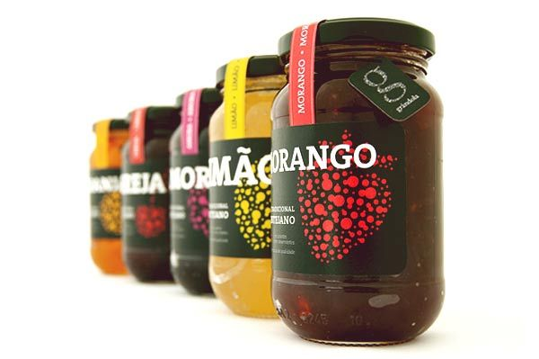
DIN VARUMÄRKESBERÄTTELSE ÄR SÅ VIKTIG
Din varumärkesberättelse är grunden för hur människor får kontakt med din livsmedelsverksamhet. Den förklarar:
Varför du började
Vad du bryr dig om
Hur din produkt passar in i människors liv
Det kan vara din passion för ditt kulturarv, hälsosam kost, ditt engagemang för hållbarhet eller en personlig resa som inspirerat dina recept.
Varje del av din kundupplevelse, från förpackningar till sociala medier, bör återspegla vad du står för.

Slide 16
DIN VARUMÄRKESBERÄTTELSE ÄR SÅ VIKTIG
Din varumärkesberättelse är en komplett bild bestående av fakta, känslor och tolkningar:
En varumärkesberättelse inkluderar:
Anledningen till att ditt företag finns
Hur du väljer ingredienser och tillagar din mat
Hur du kommunicerar – genom design, ton, service och förpackning
De känslor och värderingar som ditt varumärke representerar (förtroende, glädje, gemenskap, innovation)
Bra matvarumärken har en tydlig identitet som folk känner igen och relaterar till.
De är byggda kring värderingar och personlighet som får kunderna att känna:
"Det här är för mig."
eller
"Det här är någon jag litar på."
Din berättelse är inte något extra – det är det som formar hur människor ser och minns ditt varumärke.

Slide 17
DET ÄR VIKTIGT ATT LYFTA FRAM DITT VARUMÄRKE!
Livsmedelsindustrin är fylld med kraftfulla, välkända varumärken, men utmanande varumärken som ditt förändrar landskapet.
Din utmaning är att sticka ut, inte genom att vara större, utan genom att vara mer autentisk, mer kreativ eller mer meningsfull för kunden.
Tänk på vad bara du kan erbjuda. Är det din berättelse? Dina ingredienser? Dina värderingar? Din samhörighet?
Du behöver inte spendera mer än de stora aktörerna, överglänsa dem i tydlighet och sammanhang.

Slide 18
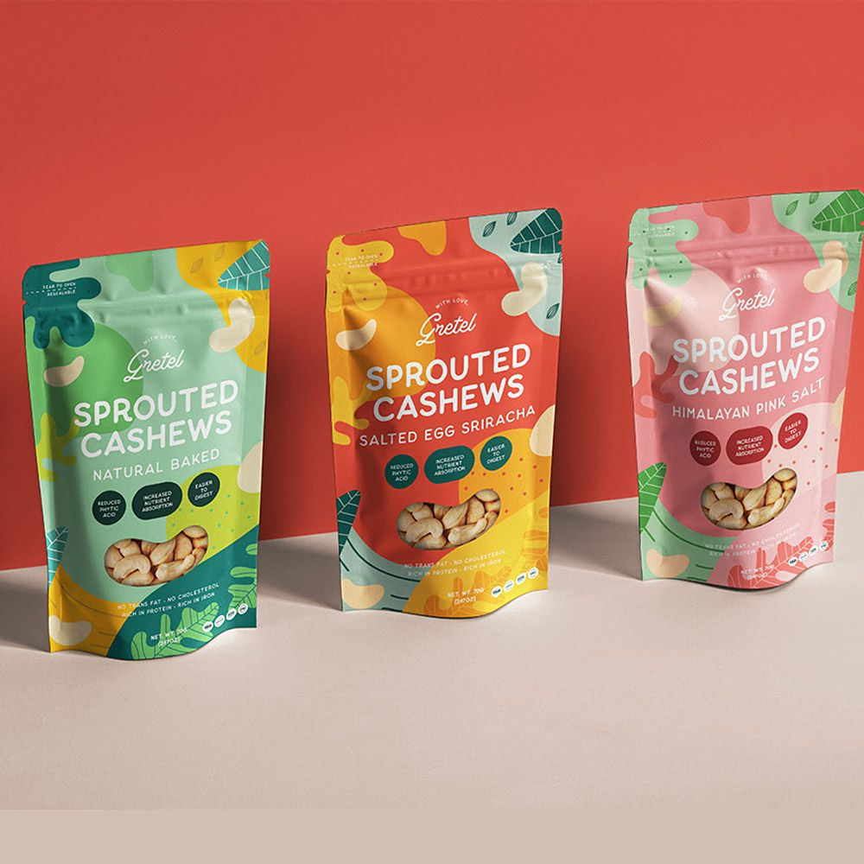
VAD ÄR ETT CHALLENGER-MÄRKE?
Ett utmanarvarumärke är ett företag som strävar efter att konkurrera med större, mer etablerade varumärken, inte genom att vara störst, utan genom att vara annorlunda, djärva och meningsfulla.
Inom livsmedelsvärlden är utmanarmärken vanligtvis mindre, oberoende företag som:
Erbjud något nytt eller omvälvande (t.ex. en ny smak, ett nytt format eller ett nytt värde)
Ha ett tydligt uppdrag eller social påverkan (t.ex. hållbarhet, minskat avfall, stöd till rättvisemärkta producenter)
Prata direkt till en specifik publik och bygg upp en lojal följarskara
Använd kreativitet, berättande och samhörighet istället för stora reklambudgetar

Slide 19
DET ÄR VIKTIGT ATT LYFTA FRAM DITT VARUMÄRKE
På dagens matmarknad räcker det inte längre med god smak och rättvisa priser.
Kunderna letar efter något djupare, ett varumärke de känner en personlig koppling till.
De köper med känsla, lojalitet och syfte.
Därför behöver du mer än en bra produkt, du behöver ett tydligt budskap som visar vem du är, vad du står för och varför din produkt förtjänar deras förtroende.
Låt oss titta på ett exempel...
De starkaste matvarumärkena står för något – inte bara något att äta, utan något att tro på.

Slide 20
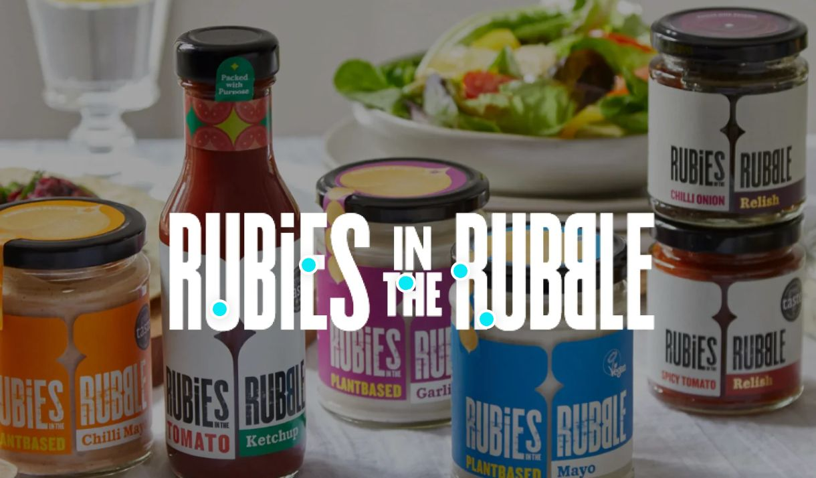
EXEMPEL PÅ VARUMÄRKESLÖFTE..
Rubiner i spillrorna https://rubiesintherubble.com/ är ett brittiskt livsmedelsmärke som förvandlar överskotts- och operfekta frukter och grönsaker till prisbelönta relish, chutneys och kryddor.
"Vi anser att mat ska värderas, inte slösas bort. Varje burk är fylld med ett syfte , gjord med ingredienser som annars skulle ha gått till spillo men som räddats och förvandlats till något gott ."
TITTA https://fb.watch/zWrqVocMsw/
LÄS DERAS FALLSTUDIE
Så här bekämpar vi matsvinn med Rubies in the Rubble

Slide 21
ELEMENTEN FÖR ATT SKAPA ELLER FÅNGA DIN VARUMÄRKESBERÄTTELSE…
Att skapa din varumärkesberättelse handlar om att koppla samman vem du är, varför du gör det du gör och hur kunderna upplever ditt företag. De mest kraftfulla berättelserna känns personliga, autentiska och minnesvärda.
Börja med dessa kärnelement:
1. Din personliga berättelse
Vad fick dig att starta ditt livsmedelsföretag? Berätta om din bakgrund, din resa, viktiga beslut du fattade och viktiga personer eller ögonblick längs vägen.
2. Din passionshistoria
Vad älskar du mest med mat, och varför är det viktigt för dig? Detta hjälper människor att förstå ditt engagemang och får ditt varumärke att kännas mänskligt.

Slide 22
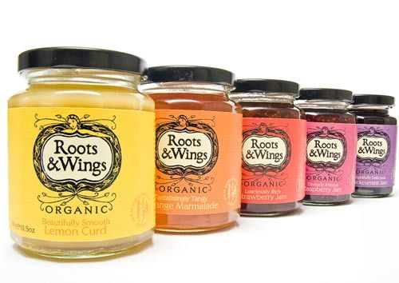
ELEMENTEN FÖR ATT SKAPA ELLER FÅNGA DIN VARUMÄRKESBERÄTTELSE…
3. Din personlighetshistoria
Hur syns ditt varumärke i världen? Detta inkluderar din stil, din ton, din service – oavsett om du är varm och vänlig, djärv och energisk, eller lugn och eftertänksam. Det formar hur människor känner sig när de interagerar med dig.
4. Din kundberättelse
Vad säger kunderna om dig? Använd riktig feedback, vittnesmål eller anekdoter. Detta visar att din berättelse inte bara kommer från dig, utan att den återspeglas av de människor du betjänar.

Slide 23
03
ATT TA FRAM DITT VARUMÄRKE

Slide 24
SÄTT ATT KOMMA PÅ DITT VARUMÄRKESNAMN…
För att bygga ditt matvarumärke behöver du komma på:
Ett starkt och minnesvärt varumärke
En kort, tydlig slogan (vad ditt varumärke står för)
En webbplatsdomän som matchar eller kompletterar ditt namn
Verktyg som Shopifys företagsnamnsgenerator kan hjälpa till att väcka idéer – men de bästa namnen är förankrade i vem du är och vad ditt företag står för.
Låt oss utforska några kreativa namngivningsmetoder…
KLICKA FÖR ATT VISA

Slide 25
SÄTT ATT KOMMA PÅ DITT VARUMÄRKESNAMN…
GRUNDARNAS NAMN
01
Använda namn eller smeknamn på riktiga personer
FÖRDELAR
Din ägarstämpel
Ett arv för din familj
Signalerar nationalitet eller inte
NACKDELAR
Kan ta längre tid att etablera sig
Kan behöva en ytterligare beskrivning
Exempel.. Mama Liu & Sons

Slide 26
SÄTT ATT KOMMA PÅ DITT VARUMÄRKESNAMN…
EXEMPEL PÅ GRUNDARENS NAMN
Varumärke: Mama Liu & Sons
Grundare: Liu Chang
Plats: Wien, Österrike
Hemsida: https://www.mamaliuandsons.at/
Namnberättelse:
Varumärket "Mama Liu & Sons" spelar på det tillgivna familjenamnet "Mama Liu", vilket syftar på grundarens mor, känd för sin hemlagade kinesiska matlagning. Namnet fångar en känsla av värme, tradition och familjäror. Det kombinerar personligt arv med en välkomnande, familjär identitet som omedelbart knyter an till kunderna.
Varför det fungerar:
"Mama Liu" är ett vänligt smeknamn som förmedlar komfort och autenticitet. "& Sons" ger en klassisk, kulturarvsinspirerad känsla, även om det är modernt och elegant. Namnet återspeglar hemlagad kvalitet, familjerecept och kinesiska kulturella rötter samtidigt som det är lätt att komma ihåg.
01

Slide 27
SÄTT ATT KOMMA PÅ DITT VARUMÄRKESNAMN…
02
PERSONIFIKATION
Varumärken som tar sina namn från myter
Elovena är ett finskt livsmedelsmärke känt för sina havrebaserade produkter, inklusive gröt, flingor och snacksbars. Varumärket kombinerar "Elo", som betyder liv eller skörd på finska, och "Avena", det latinska ordet för havre, vilket återspeglar engagemanget för naturliga livsmedel.
Varför namnet fungerar :
Kulturell betydelse : Namnet anspelar på finskt arv och landets koppling till högkvalitativ havre.
Enkelhet och minnesvärdhet : " Elovena " är lätt att uttala och komma ihåg, vilket bidrar till varumärkesigenkänning.
BESÖK DERAS WEBBPLATS
https://elovena.fi/
LÄS BERÄTTELSEN
https://en.wikipedia.org/wiki/Elovena

Slide 28
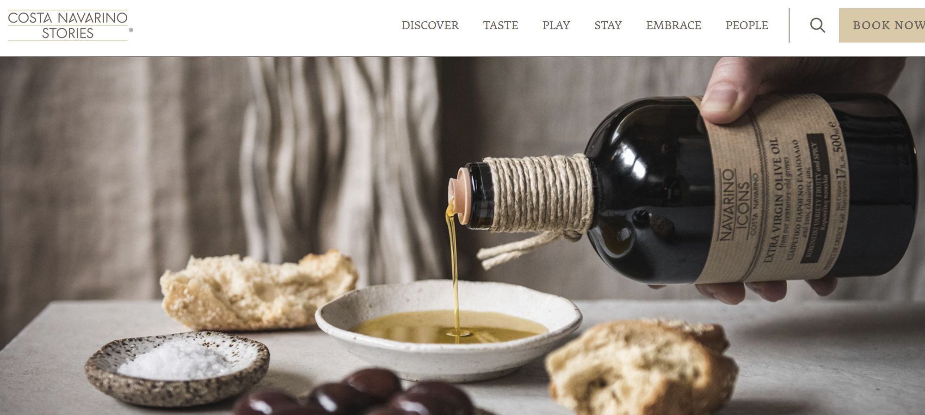
SÄTT ATT KOMMA PÅ DITT VARUMÄRKESNAMN…
03
GEOGRAFI
Varumärken uppkallade efter ursprungsort
Navarino Icons: Supermat från Messinia
Navarino Icons är ett premiummärke inom grekisk mat som hyllar det rika kulinariska arvet i Messenien , en bördig region på Peloponnesos. Varumärket lanserades 2011 av Costa Navarino och syftar till att främja Messeniens historia och kultur genom traditionella matprodukter och konstföremål.
LÄS: https://www.costanavarino.com/stories/navarino-icons-superfoods-from-messinia/

Slide 29
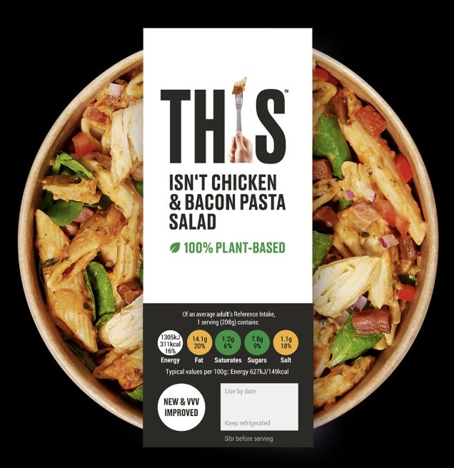
SÄTT ATT KOMMA PÅ DITT VARUMÄRKESNAMN…
HUMOR
04
DETTA™ ÄR VÄXTBASERAT. LÖVAR.
Från att driva med köttätare till att skämta om existentiella korvdilemman, lutar varumärket THIS sig åt en fräck ton som får växtbaserat ätande att kännas roligt, inte predikande.
Dess humor syftar till att avväpna, engagera och bygga en framstående varumärkesröst.

Slide 30
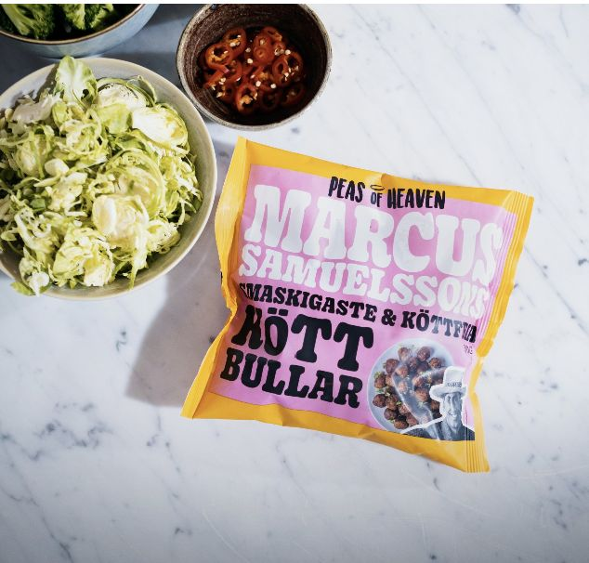
SÄTT ATT KOMMA PÅ DITT VARUMÄRKESNAMN…
04
HUMOR
Peas of Heaven, Göteborg, Sverige https://www.peasofheaven.se/ Översikt : Peas of Heaven är en växtbaserad matstartup som producerar köttfria produkter som chorizo, bratwurst och hamburgare. Varumärket använder humor i sina marknadsföringskampanjer, som att avbilda växtbaserat kött som växer på fält, för att göra växtbaserad kost mer lättillgänglig och rolig.
LÄS : https://www.adweek.com/brand-marketing/the-brand-that-aims-to-see-the-funny-side-of-plant-based-food/

Slide 31
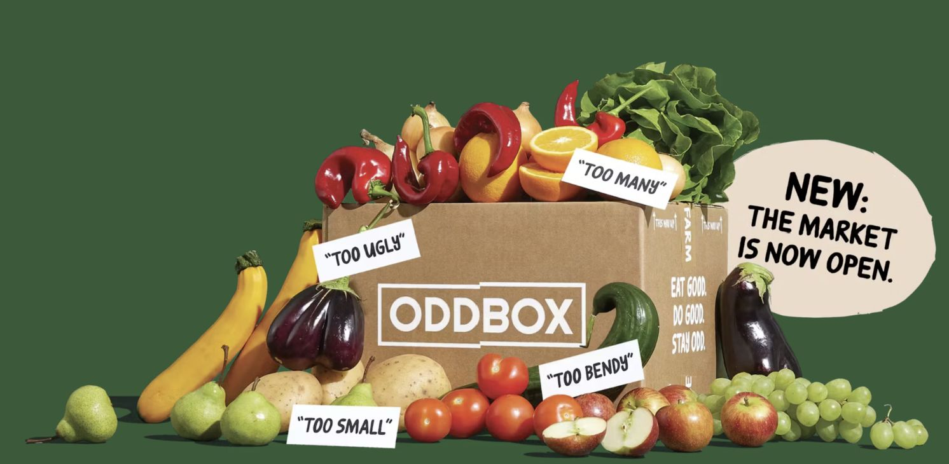
SÄTT ATT KOMMA PÅ DITT VARUMÄRKESNAMN…
VÄRDERINGSBASERAD
05
Oddbox är en brittisk prenumerationstjänst för frukt och grönt med ett tydligt värderingsfokuserat varumärke som kretsar kring att bekämpa matsvinn. Men det som verkligen skiljer den från mängden är hur den förvandlar det uppdraget till en känslomässigt fängslande och användarvänlig upplevelse.
Varumärkets kärnuppdrag: "Rädda överskottsfrukter och grönsaker för att bekämpa matsvinn och klimatförändringar."
USP: Arbetar direkt med jordbrukare för att rädda produkter som är för stora, små, konstigt formade eller överskott från att gå till spillo.
Modell: Prenumerationslådor som levereras till din dörr varannan eller varannan vecka, med detaljerad information om vad som finns i lådan och varför den skulle ha gått till spillo .
BESÖK Wonky Fruit & Veg | Härligt udda och levererat till din dörr

Slide 32
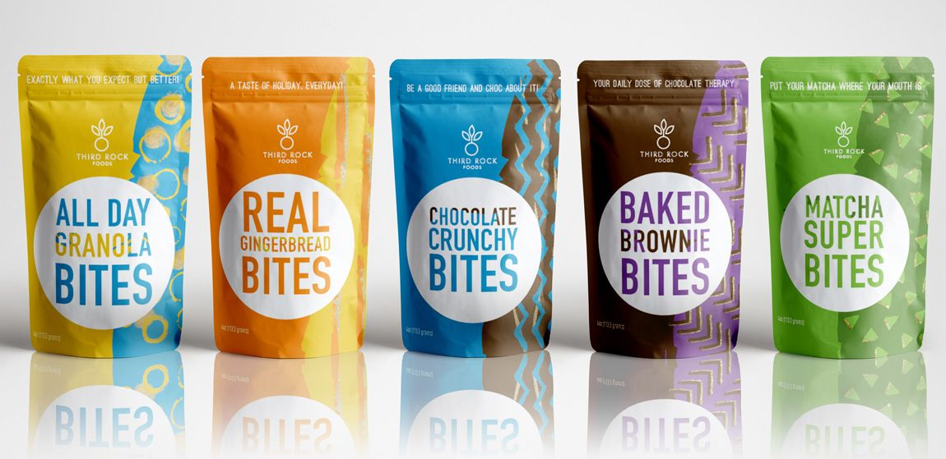
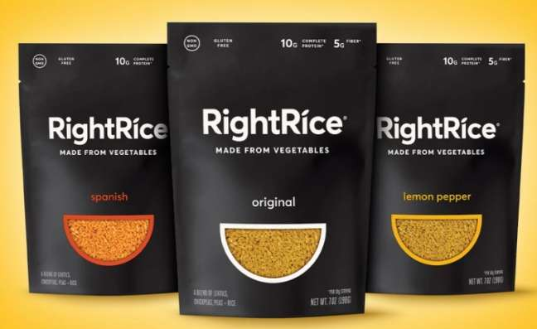
FÄRGENS PSYKOLOGI INOM VARUMÄRKE
Visse du att det finns en vetenskap bakom färg?
Varje färg bär på undermedvetna associationer. Här är en snabb sammanfattning:
Grönt - Hållbarhet, hälsa, natur (t.ex. Oddbox )
Blå - Förtroende, lugn, professionalism (tänk vatten och frysta livsmedelsmärken)
Gul - Optimism, värme, uppmärksamhetsfångande (Tony's Chocolonely , Rubies in the Rubble)
Röd - Djärvhet, energi, brådska
Lila - Kreativitet, lyx, egenhet
Svartvitt - Modernitet, minimalism, sofistikering
Färgpsykologin i varumärkesbyggande för livsmedelsentreprenörer —
Läsa

Slide 33
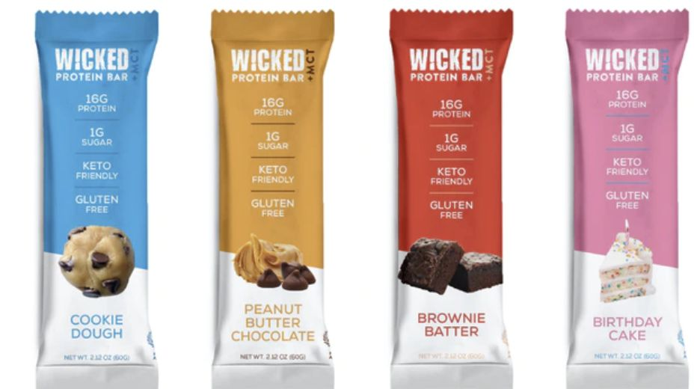
FÄRGENS PSYKOLOGI INOM VARUMÄRKE
Varför det spelar roll
Kunder bearbetar färg snabbare än text eller former.
Det bygger omedelbar igenkänning, framkallar känslor utan att säga ett ord
Den anpassar visuell identitet till varumärkesvärderingar (Är du rebellisk eller hälsosam? Premium eller lekfull?)
Färgernas psykologi inom varumärkesbyggande
Matservering
Läsa

Slide 34
KULTURELL INNOVATION INOM VARUMÄRKE
För kvinnliga migrantföretagare inom livsmedel handlar den kulturella dimensionen om att uttrycka vem du är, var du kommer ifrån, vad du bryr dig om och bygga ett varumärke som knyter an till andra genom gemensamma värderingar och identitet.
Hur man bygger in en kulturell dimension i sitt varumärke:
Berätta historien bakom dina ingredienser eller ditt arv
Använd färger, symboler eller språk som återspeglar dina rötter eller värderingar
Dela dina motivationer – som kvinna, som grundare, som förändringsledare
Hylla gemenskapen – lyft fram samarbetspartners, odlare, familj och ritualer
Dölj inte känslor – visa passion, motståndskraft, humor
Läsa

Slide 35
BRA VARUMÄRKEN ÄR KONSEKVENTA OCH KREATIVA
Den här övningen hjälper dig att berätta din varumärkeshistoria – med din röst och på dina villkor.
Din berättelse spelar roll. Det är det som kopplar samman din mat med dina värderingar, ditt syfte och din publik.
Utöva
Berätta historien om ditt företag genom bilder
Bilder på dig själv, dina passioner och färdigheter
Foton av din produkt
Småbitar av arbetet bakom kulisserna
Vad motiverar/inspirerar dig?
Ladda ner och slutför Berätta din berättelse-storyboarden
Dubbelklicka på Word-ikonen
att ladda ner

Slide 36
04
3 SÄTT ATT BYGGA DITT VARUMÄRKES FÖRTROENDE, TROVÄRDIGHET OCH RYKTE

Slide 37
3 SÄTT ATT BYGGA DITT VARUMÄRKES FÖRTROENDE, TROVÄRDIGHET OCH RYKTE
01
STÄRK DIN TROVÄRDIGHET
Visa vem du är med stolthet
Din personliga berättelse spelar roll, särskilt inom mat, där folk köper av andra.
Låt din publik se ansiktet och värderingarna bakom företaget.
Använd ett tydligt, professionellt foto av dig själv i ditt marknadsföringsmaterial, din webbplats och dina sociala medier. Du behöver inte se professionell ut, bara genuin och självsäker.
Dela det som motiverar dig: familj, rötter, smak, gemenskap – dessa är kraftfulla förtroendebyggare.
Låt din visuella varumärkesbyggande återspegla din kultur, dina värderingar och din personlighet.

Slide 38
3 SÄTT ATT BYGGA DITT VARUMÄRKES FÖRTROENDE, TROVÄRDIGHET OCH RYKTE
01
STÄRK DIN TROVÄRDIGHET
Låt din erfarenhet tala och översätt den till värde
Din resa har lärt dig mycket. Berätta för folk varför det är viktigt för dem.
Lista dina färdigheter, utbildning eller levda erfarenhet, oavsett om det är kulinarisk utbildning, inhemsk expertis eller många års praktisk praktik.
Koppla dessa färdigheter till hur du hjälper andra: ”Jag utbildade mig i regional etiopisk matlagning – vilket innebär att jag vet hur man blandar smak och tradition i varje sås jag gör.”

Slide 39
3 SÄTT ATT BYGGA DITT VARUMÄRKES FÖRTROENDE, TROVÄRDIGHET OCH RYKTE
01
STÄRK DIN TROVÄRDIGHET
Låt andra tala för dig också
Den starkaste rösten för ditt varumärke är ofta någon annans.
Samla in vittnesmål från nöjda kunder, kunder eller partners. Även en uppriktig kommentar är guld värt.
Be om rekommendationer eller citat som du kan använda på din webbplats eller förpackning.
Gå med i lokala och online-grupper – från matnätverk till migrantkvinnors affärskretsar – där du kan bygga synlighet och ge såväl som ta emot stöd.

Slide 40
02
VAR SYNLIG OCH TILLGÄNGLIG
3 SÄTT ATT BYGGA DITT VARUMÄRKES FÖRTROENDE, TROVÄRDIGHET OCH RYKTE
Människor kan bara stödja ditt företag om de kan hitta dig, förstå vad du erbjuder och känna sig välkomna att få kontakt. Synlighet handlar inte om att skryta, det handlar om att synas. Och tillgänglighet innebär att vara öppen, lyhörd och relaterbar på ett sätt som fungerar för dig och dina kunder.
Håll din online-närvaro uppdaterad. Se till att din kontaktinformation, öppettider och produkt-/tjänstinformation är lätt att hitta på din webbplats, Instagram eller WhatsApp Business-profil.
Använd plattformar som dina kunder använder. Om din lokala publik använder Facebook eller meddelanden via WhatsApp, gå dit de är och gör det enkelt att nå dig.
Visa upp dig på ditt eget sätt. Du behöver inte posta dagligen eller dansa på TikTok. Dela bara äkta, ärligt innehåll som speglar ditt arbete och din röst. Även ett starkt inlägg i veckan bygger kontakt.

Slide 41
02
VAR SYNLIG OCH TILLGÄNGLIG
3 SÄTT ATT BYGGA DITT VARUMÄRKES FÖRTROENDE, TROVÄRDIGHET OCH RYKTE
Var tillgänglig. Om någon skickar ett meddelande till dig, svara varmt och tydligt. Använd vänligt språk. Inkludera bilder eller röstmeddelanden om det får dig att känna dig mer bekväm.
Syns i ditt närområde. Marknader, lokala popup-restauranger, matkollektiv, en flyer i ett skyltfönster eller en pratstund vid skolavlämning kan göra ditt varumärke mer minnesvärt.

Slide 42
3 SÄTT ATT BYGGA DITT VARUMÄRKES FÖRTROENDE, TROVÄRDIGHET OCH RYKTE
03
REFERENSER
Muntliga ord är kraftfulla, särskilt inom livsmedels- och samhällsbaserade företag. Om någon älskar det du har gjort eller hur du har serverat dem, kommer de ofta gärna att sprida budskapet.
När du väl är igång, få så många kundrekommendationer som möjligt. Var inte rädd för att be om rekommendationer. Om du har gjort ett bra jobb för någon kommer de förmodligen mer än gärna att rekommendera dina vänner och affärskollegor till dig.
Men om du inte frågar, kommer de sällan att tänka på att göra det. Lämna inte detta åt slumpen.
Är de nöjda med era matprodukter eller er tjänst?
Är de nöjda med jobbet du gjorde för dem?
Finns det något annat du kan göra för dem?

Slide 43
05
VAD SÄLJER DU?
Vi ska utforska försäljning mer ingående i steg 6 – men det är här ditt erbjudande börjar ta form.

Slide 44
VAD SÄLJER DU?
Produktegenskaper
Funktioner är beskrivande, de beskriver vad en produkt eller tjänst gör.
Produktegenskaper = Vad det är (t.ex. handgjord surdeg, glutenfria kakor, långrostade kryddor)
Produktfördelar
Fördelar säger vad din produkt gör för personen som äter den. Att möta konsumenternas behov är ett av de bästa sätten att sälja dina produkter/tjänster.
Produktfördelar = Varför det är viktigt (t.ex. lättare att smälta, förankrat i din kultur, perfekt för upptagna föräldrar, miljövänligt)
Människor "köper inte bara mat", de köper det som betyder för dem. De köper:
En känsla av hem eller komfort och näring
Ett ögonblick av hälsa
En upplevelse som speglar deras värderingar
Er berättelse, kultur och omsorg genomsyrar det ni säljer.

Slide 45
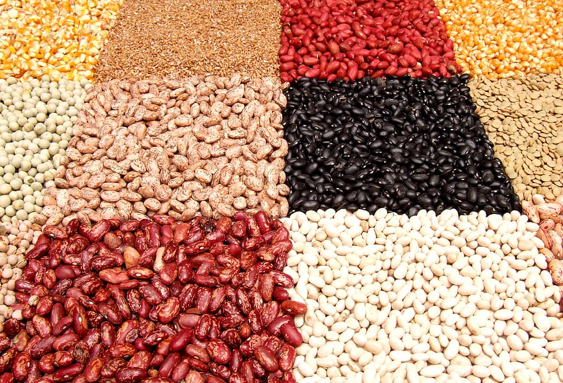
VAD SÄLJER DU?
Produktegenskaper | Produktfördelar
Kryddad linssoppa gjord från grunden | En värmande, proteinrik rätt gjord med kärlek och tradition – perfekt för familjemåltider.
Växtbaserade, äggfria cupcakes | Läckra, allergivänliga godsaker som inkluderar alla och stödjer en snällare planet.

Slide 46
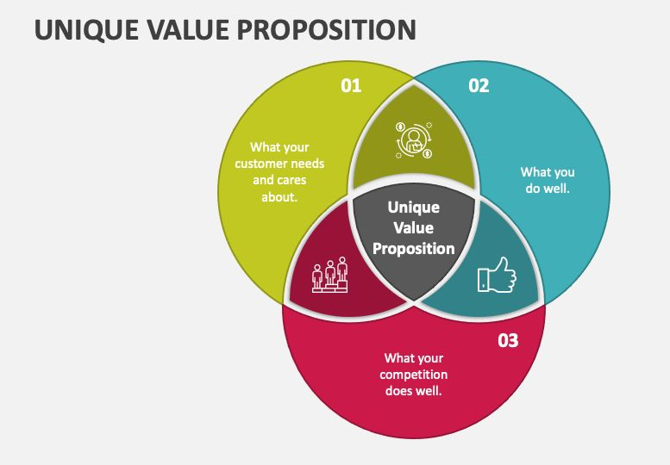
Unikt säljargument (USP)
Det är detta som gör din produkt annorlunda och bättre för rätt personer. Om du inte kan identifiera, förklara eller lyfta fram vad som gör ditt företag eller din produkt unik jämfört med dina konkurrenter, kommer du inte att kunna rikta dina marknadsföringsinsatser framgångsrikt.
Ditt unika säljargument kan vara:
Ett uppskattat familjerecept
Inköp från lokala eller kvinnoledda leverantörer
En djupgående förståelse för dina kunders kulturella smakpreferenser
Nollavfalls- eller allergenvänlig förpackning

Slide 47
Utöva
FÖRDELAR VS FUNKTIONER
Förvandla nu varje funktion till en fördel – vad gör den egentligen för din kund? Ange det verkliga värdet bakom varje punkt :
________________________
________________________
________________________
________________________
Ange fyra funktioner som din livsmedelsprodukt eller ditt företag kommer att erbjuda:
________________________
________________________
________________________
________________________
Fråga dig själv nu varför dessa funktioner är viktiga för att upptäcka dina fördelar!

Slide 48
06
DIN MARKNADSFÖRINGS VERKTYGSLÅDA…

Slide 49
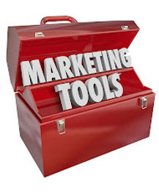
DIN MARKNADSFÖRINGSVERKTYGSLÅDA – utgåva för livsmedelsföretag
Marknadsföring är hur människor upptäcker, litar på och kommer ihåg ditt varumärke. Den här verktygslådan är utformad för att ge dig praktiska och kostnadseffektiva verktyg som hjälper dig att synas med självförtroende, berätta din historia och få kontakt med de kunder som behöver det du erbjuder.
Vissa marknadsföringsverktyg kommer du att använda omedelbart, och andra kan introduceras allt eftersom verksamheten växer.
Din webbnärvaro
Förpackning
Prova på och smakprov
Receptkort eller serveringsidéer
Fotografi som säljer
Bondens marknad och gatumässor
Tryckt material
Verktyg för sociala medier
Lokala influencers eller kulturambassadörer
Muntliga ord och WhatsApp-grupper
E-postmarknadsföring (valfritt men kraftfullt)

Slide 50
1. DIN WEBB PÅVERKAN
Tänk på din webbplats som din knutpunkt som fungerar som din alltid öppna butik.
Det är vad folk ser när de letar efter dig. Se till att ditt första intryck är gott.
Genomtänkt design och ansträngning för webbplatsen kommer att löna sig.
Definiera dina mål för webbplatsen
Vilken information vill du lyfta fram på webbplatsen?
Hur kan du lyfta fram dina unika försäljningsargument?
Hur vill du att besökaren ska uppleva detta? T.ex. genom video, bildgalleri, nedladdningar etc.
Vilken layout passar ditt företag?
Hur kan din webbplats fånga potentiella leads? T.ex. anmäla dig till vårt nyhetsbrev
Kostnadsöverväganden – kan en gratis webbplats ge samma funktionalitet som en anpassad design?

Slide 51
DIN WEBBPLATS, GRUNDEN
Köpa ditt domännamn
Ditt domännamn är din onlineadress – som www.dittmatnamn.com . Det hjälper folk att hitta dig.
Varför du behöver ett domännamn
Får ditt företag att se mer professionellt ut
Enklare för folk att söka och dela
Du äger ditt namn, inte en plattform som Facebook eller Instagram. Du kan använda det för e-post (t.ex. hello@dittföretag.com )
Hur man väljer ett bra domännamn
Kort, enkelt och lätt att stava
Återspeglar ditt företagsnamn eller vad du säljer
Undvik siffror eller bindestreck (såvida de inte är en del av ditt varumärke)
Använd .com om du kan, eller ditt land (som .ie , .fr , .de)
Kontrollera att den inte redan är tagen eller varumärkesskyddad

Slide 52
DIN WEBBPLATS, GRUNDEN
Var man kan köpa ett domännamn
Du kan söka och köpa direkt från domänwebbplatser som:
Plattformsanteckningar
Google Domains (sammanslagning med Squarespace) Enkelt för nybörjare. Namnbilligt, prisvärt och enkelt att använda.
GoDaddy Populärt, men se upp för merförsäljningar
Wix, Weebly, Shopify, du kan köpa medan du konfigurerar din webbplats
Kostnader:
Vanligtvis mellan 10 och 20 euro/år. Du behöver inte betala för extrafunktioner som "webbplatsskydd" direkt.

Slide 53
UTVECKLA DET SJÄLV - WEBBPLATS ALTERNATIV
Nybörjarvänliga hemsidebyggare
Du behöver inte anlita en webbdesigner eller vara en teknisk expert för att bygga en enkel och effektiv webbplats. Här är tillgängliga och budgetvänliga plattformar och tips som hjälper dig att komma igång :
.
Plattform | Vad det är bra för | Anteckningar
Wix https://www.wix.com/ | Vackra mallar, enkel dra-och-släpp-funktion | Gratis plan tillgänglig, perfekt för små livsmedelsföretag
Square/Weebly https://www.weebly.com/ | Enkelt för matförsäljare med fysiska butiker eller onlinebutiker | Bra om du redan använder Square för betalningar
Shopify https://www.shopify.com | Om du är redo att sälja produkter online | Bäst för e-handel, har högre månadskostnad
WordPress.com https://www.wordpress.com/ | Flexibel och skalbar | Kräver lite mer installation, bra för bloggar eller informationsbaserade webbplatser

Slide 54
DIN WEBBPLATS, GRUNDEN
Hemsida – Gör ett starkt första intryck
Din hemsida bör besvara två viktiga frågor inom några sekunder:
Vad gör du? t.ex. "Vi gör handgjorda syriska bakverk med kärlek och lokala ingredienser."
Varför ska jag lita på er? Använd t.ex. riktiga foton, vänliga ord från kunder och er varumärkesberättelse.
Om sidan – Dela din berättelse
Det är här förtroendet växer. Berätta för folk vem du är, vad som inspirerar din mat och vad du bryr dig om.
Dela din bakgrund, dina värderingar och din passion. Inkludera foton på dig själv och dina produkter.
Lägg till ett vittnesmål/en framgångshistoria.
Kontaktsida
Gör det lätt att nå dig. Låt inte folk leta efter din information.
Visa ditt telefonnummer och din e-postadress tydligt – helst på varje sida.
Lägg till din plats eller ditt leveransområde om det är relevant.
Använd en Google Map om du har en fysisk plats. Ett enkelt kontaktformulär är en bra bonus.

Slide 55
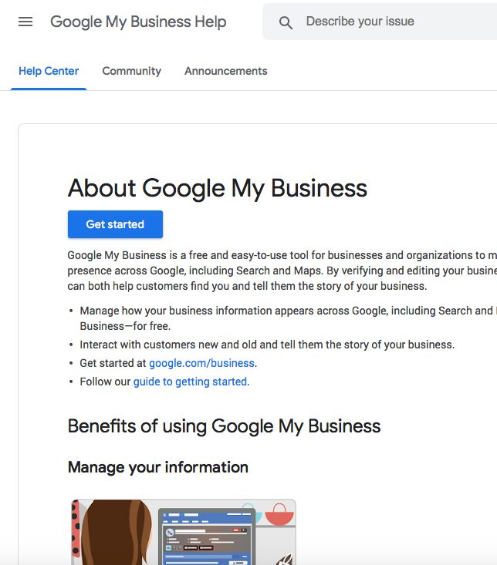
DIN WEBBPLATS, GRUNDEN
GOOGLE MITT FÖRETAG
När du väl har en webbnärvaro kan du använda Google My Business för att få din företagsinformation att visas i Google Sök, Google Earth och andra Google-appar. https://support.google.com/business
QR-KOD
En QR-kod (Quick Response Code) är en skannbar svartvit fyrkant som öppnar en specifik länk på en telefon, till exempel din webbplats, Instagram eller onlinemeny.
Så här skapar du en gratis QR-kod:
Gå till en gratis QR-kodgenerator som:
https://www.qr-code-generator.com
https://www.canva.com (har ett QR-verktyg i designen)

Slide 56
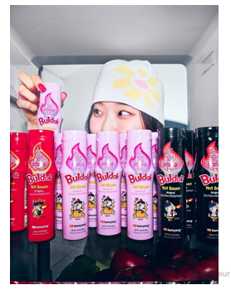
DIN WEBBPLATS, GRUNDEN
Läs: Buldaks nya förpackning för het sås integrerar en praktisk QR-kod https://www.trendhunter.com/trends/buldak-hot-sauce-packaging
2. Klistra in din länk (t.ex. din Instagram-sida, webbutik eller Google Form)
3. Klicka på “Generera” och ladda ner QR-kodbilden
4. Lägg till det i:
Flygblad
Livsmedelsförpackningar
Popup-banners
Receptkort
Visitkort

Slide 57
2. FÖRPACKNING
Vad bra livsmedelsförpackningar gör:
Skyddar maten
Berättar din historia – arv, värderingar eller process
Bygger förtroende – med tydliga ingredienser, datum och kontaktuppgifter
Sticker ut – på hyllor, på marknader eller på ett foto
Vad som ska inkluderas:
Ditt företagsnamn + logotyp
Ett kort meddelande eller slogan: ”Gjord med kärlek i Lissabon”
Ingredienser och allergener (obligatoriskt vid försäljning offentligt)
En uppmaning till handling: ”Följ oss på Instagram @…”
Valfritt: QR-kod för recept, recensioner eller onlinebeställningar
Tips: Enkla förpackningar (papperspåsar, frimärken, etiketter) kan kännas speciella med rätt touch

Slide 58
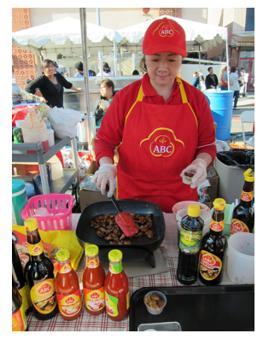
3. PROVA PÅ OCH SMAKPROV
Det snabbaste sättet att vinna en kund? Låt dem smaka.
Mat är känslomässigt, sensoriskt och minnesvärt, och att smaka förvandlar intresse till förtroende.
Varför prover fungerar
Folk kommer ihåg vad de smakade
Bygger upp förtroende snabbt, särskilt för okänd eller kulturell mat
Skapar en möjlighet att prata om din historia och dina värderingar
Öppnar dörren för omedelbar feedback eller beställningar
Var du kan erbjuda provsmakningar
Lokala marknader, matmässor eller lokala festivaler
Under popup-evenemang, öppna kök eller matlagningsdemonstrationer
Vid nätverksevenemang, kvinnogrupper eller kulturella fester

Slide 59
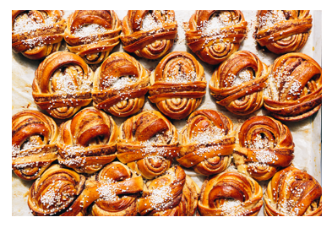
3. PROVA PÅ OCH SMAKPROV
Vad man ska förbereda
Små, säkra och lätta portioner
En ren och inbjudande display (pappersservetter, brickor, tandpetare)
Visitkort, prislista eller meny i närheten
En kort presentation. En mening om vad de smakar och varför det är speciellt. Något i stil med: "Hej! Vill du prova en tugga av vår handgjorda kryddkaka? Det är min mormors recept från Aleppo."
Kostnaderna kan bli höga, så planera din budget noggrant och lägg pengar på provsmakningar där det ger mest värde.

Slide 60
4. RECEPTKORT
Sälj inte bara en produkt, visa folk hur man tycker om den.
Receptkort och serveringstips förvandlar din mat till en upplevelse.
Varför det fungerar
Hjälper kunderna att känna sig trygga med att använda din produkt
Ger personlighet och kultur åt din förpackning eller ditt marknadsstånd
Uppmuntrar till återköp när kunder använder din produkt hemma
Vad som ska inkluderas
Ett enkelt recept eller serveringstips (max 1–3 steg)
Ingredienser och hur du använder din produkt
En personlig anteckning eller ett minne — ”Denna dipsoppa påminner mig om familjemiddagar i Lagos”
Ditt användarnamn på sociala medier eller länk till webbplatsen
Valfritt: QR-kod till en video eller ett komplett recept
Exempel:
Prova vår roseharissa med rostade grönsaker eller rörd i couscous, en djärv nordafrikansk smakboost på under 5 minuter.

Slide 61
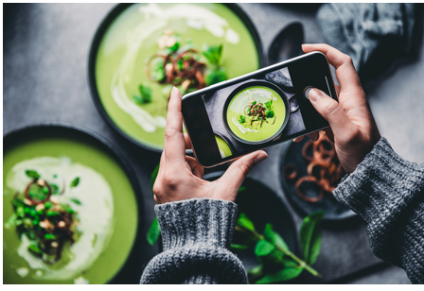
5. FOTOGRAFI
Människor äter först med ögonen.
Starka bilder fångar uppmärksamhet och bygger en professionell image
Hjälper kunderna att föreställa sig din mat vid deras bord
Perfekt för Instagram, menyer, flyers och webbplatser
Vad man ska fotografera
Din färdiga rätt eller produkt i naturligt ljus
Du i aktion — lagar mat, serverar eller säljer
Ingredienser, kryddor, verktyg
Folk som njuter av din mat (med tillstånd!)
Tips för kraftfulla matfoton
Använd naturligt ljus nära ett fönster, ingen blixt
Håll bakgrunden enkel och ren
Ta närbilder med textur och färg
Använd din telefon – du behöver ingen avancerad utrustning

Slide 62
6. BONDENS MARKNAD OCH GATUMARKNADER
Marknader och mässor är där kunderna ser, smakar och litar på ditt varumärke. De erbjuder en chans att sälja, få kontakt med människor och bygga upp din närvaro i samhället.
Varför marknader fungerar
Du pratar direkt med kunderna. Folk kan prova din mat på plats.
Du bygger namnigenkänning och muntlig rekommendation
Du lär dig vad folk älskar (och vad de ber om)
Vad man ska ta med sig
En ren och attraktiv bordsuppställning
Skyltar med ditt namn, din berättelse och dina priser
Visitkort, flygblad eller produktlistor
Smakprover (säkra och små)
Kortläsare eller QR-kod för mobilbetalningar
Tips för marknadsdagar
Hälsa alla som går förbi – ett leende inbjuder till samtal
"Vill du prova ett gratisprov?"
Anteckna om vilka produkter säljer bra
Ta foton och lägg upp dem på dina sociala sidor

Slide 63
7. TRYCKT MATERIAL – DET DU BEHÖVER MEST
Även i vår digitala tidsålder spelar tryckta föremål fortfarande roll, när de är användbara, vackra och medvetna. Använd dem för att lämna ett bestående intryck utan att lämna ett stort fotavtryck.
Visitkort De må vara gammalmodiga men de är ett viktigt marknadsföringsverktyg för
bygg upp din trovärdighet som företagare, nätverka och skapa
kontakter (Du kan få 500 visitkort för mindre än 20 euro)
Pressmeddelande För lokaltidningar – journalister och lokala nyhetsskribenter är alltid
intresserad av lokala nyheter. Vid det här laget känner du till ditt unika säljargument, ha
början på en varumärkesberättelse och kanske till och med ha ett lanseringsdatum för företaget –
Samla allt detta i ett pressmeddelande så får du garanterat
något tryckt

Slide 64
8. VERKTYG FÖR SOCIALA MEDIER
Det är gratis. Det är flexibelt. Det fungerar.
Du behöver ingen stor budget – bara tid, omsorg och konsekvens.
Det hjälper dig att få kontakt med lokala kunder eller till och med nå människor globalt.
Sociala medier låter dig visa din verkliga röst, kultur och bakom kulisserna, vilket bygger förtroende.
Varför det fungerar för mat:
Folk älskar matinnehåll – det är visuellt, känslomässigt och delbart
Du kan lägga upp bilder på dina rätter, ingredienser, familjerecept eller marknadsdagar
Du kan använda berättelser, videor eller filmrullar för att visa hur din mat tillagas och varför det är viktigt.
Sociala medier är ett av de bästa marknadsföringsverktygen för nystartade livsmedelsföretag. Varför?

Slide 65
8. VERKTYG FÖR SOCIALA MEDIER
Bygg relationer, inte bara nå ut
Sociala medier handlar inte om att vara överallt. Det handlar om att synas där det spelar roll. Börja med en plattform där din publik redan finns (som Instagram eller Facebook). Fokusera på att posta regelbundet, svara varmt och berätta din historia ett inlägg i taget.
Människor följer människor. Visa den mänskliga sidan av ditt matäventyr
Det är okej att börja i liten skala: ett inlägg i veckan är bättre än tystnad
Fokusera på kontakt, inte perfektion – riktiga berättelser bygger lojala följare
Använd dina inlägg för att inbjuda till samtal: ”Skulle du prova den här rätten?” eller ”Vilken är din favoritkomfortmat?”

Slide 66
01
FACEBOOK
Facebook är fortfarande en av de kraftfullaste plattformarna för att få ditt företag att växa.
Många använder det redan dagligen, vilket gör det till en naturlig plats att bygga synlighet och förtroende.
Skapa en företagssida för att:
Lägg upp bilder på din mat
Dela din berättelse och dina värderingar
Meddela popup-evenemang, leveranser eller marknader
Bygg en lojal gemenskap
Det är gratis att använda och ett bra sätt att hålla kontakten med befintliga kunder och attrahera nya .
FACEBOOK I FOKUS SOM MARKNADSFÖRINGSVERKTYG…

Slide 67
01
01
FACEBOOK
HUR DET FUNGERAR I FÖRETAG
Facebook belönar engagemang. Ju fler människor interagerar med dina inlägg, desto mer synlighet får du.
Ju oftare dina fans interagerar med dig, desto oftare kommer dina inlägg att publiceras i deras nyhetsflöde. Uppmuntra följare att engagera sig på fyra sätt.
FACEBOOK I FOKUS SOM MARKNADSFÖRINGSVERKTYG…
Gillar det
Klicka på en länk
Dela det med andra
Lämna en kommentar

Slide 68
FACEBOOK I FOKUS SOM MARKNADSFÖRINGSVERKTYG…
01
FACEBOOK
GÖR ETT GOTT INTRYCK
Ditt omslagsfoto och dina bilder säger mycket om ditt varumärke. Gör dem vackra, välkomnande och lättförståeliga.
Använd gratisverktyg som:
Canva.com – designa inlägg, omslag, menyer med era varumärkesfärger
Pagemodo.com – för Facebook-specifika omslagsmallar (valfritt)
Visa din mat, ditt ansikte eller ditt uppdrag direkt. Håll din siddesign fräsch med säsongsbetonade uppdateringar.

Slide 69
01
FACEBOOK - VAR SMART
Få din tid på Facebook att arbeta för dig genom att använda enkla verktyg som sparar ansträngning och ökar synligheten.
Schemalägg inlägg Skriv inlägg i förväg och schemalägg dem vid bra tidpunkter.
Experimentera med frekvens Börja smått: 1–2 gånger i veckan. Testa vad som får uppmärksamhet (foton, recept, innehåll bakom kulisserna?).
Använd Facebook-annonser (om du är redo). Även 1–2 euro per dag kan räcka långt om du riktar in dig på rätt målgrupp. Prova:
Sidgilla-annonser – för att få fler följare
Boostade inlägg – för att sprida ett populärt inlägg ytterligare
Lokal inriktning – perfekt för matleveranser eller evenemang
FACEBOOK I FOKUS SOM MARKNADSFÖRINGSVERKTYG…

Slide 70
01
ÖVERSIKT ÖVER VIDEOSTRATEGI – LIVE vs. REELS vs. STORIES
Drag | Facebook Live (även Instagram) | Rullar | Berättelser
Längd | Upp till 4 timmar | Upp till 90 sekunder | 15 sekunder per bild (försvinner inom 24 timmar)
Stil | Realtids-, oredigerad, konversationsbaserad | Redigerad, snabb, fängslande | Avslappnad, spontan, bakom kulisserna
Bäst för | Frågor och svar, demonstrationer, evenemang, lanseringar | Matlagning, steg för steg, reaktioner, kulturella tips | Dagliga uppdateringar, specialerbjudanden, snabba nyheter
Synlighet | Sett av följare som är online just nu | Visas på fliken Utforska, hög upptäcktspotential | Visas för följare, högt engagemang om det publiceras dagligen
Redigering | Inte möjligt under strömning (kan sparas senare) | Fullständig redigering: musik, text, effekter | Lägg till klistermärken, omröstningar, text, GIF-bilder
Investerad tid | Medium (platt vad ska man säga) | Hög (redigering, inlägg med avsikt) | Låg (publicerar just nu)
Exempel på användning | "Se mig förbereda mig inför helgens marknad" | "3 sätt att använda vår tamarindchutney" | “Dagens meny i ståndet”
FACEBOOK I FOKUS SOM MARKNADSFÖRINGSVERKTYG…

Slide 71
Föreslagen strategi för livsmedelsentreprenörer
01
Använd Reels för att locka nya följare (visa din mat, din process, din energi)
Använd Stories för att bygga daglig kontakt (snabba uppdateringar, verkliga ögonblick, omröstningar)
Använd Live då och då för lanseringar, frågor och svar eller när du vill prata direkt med folk
TIPS: Du kan återanvända dina liveinspelningar som Reels. Ett innehåll kan tjäna flera syften.
FACEBOOK I FOKUS SOM MARKNADSFÖRINGSVERKTYG…
HANDLING Kompetensutveckling via gratis onlineutbildning
Meta Blueprint erbjuder en omfattande uppsättning kostnadsfria kurser i egen takt som hjälper dig att utveckla dina marknadsföringsfärdigheter på Facebook, Messenger, Instagram och WhatsApp. Dessa kurser täcker ämnen som att skapa en företagssida, publicera innehåll och annonsering. https://www.facebook.com/business/learn

Slide 72
02
INSTAGRAM
Instagram är en kraftfull plattform för att skapa visuellt innehåll. Den sägs vara 15 gånger kraftfullare än Facebook och är gjord för att visa upp vacker mat, ögonblick bakom kulisserna och din berättelse som grundare. Den är byggd för:
Bilder på era rätter och förpackningar
Korta videor om hur du lagar mat, förbereder eller serverar
Verkliga berättelser – din kultur, ditt uppdrag, din personlighet
Instagram har inbyggda redigeringsverktyg och filter som hjälper även nybörjare att få inlägg att se polerade och professionella ut.
INSTAGRAM I FOKUS SOM MARKNADSFÖRINGSVERKTYG…
KLICKA FÖR ATT VISA

Slide 73
02
INSTAGRAM, vad ska man posta
Här är några enkla och effektiva sätt att komma igång:
Koppla dina kanaler Länka Instagram till din Facebook för att spara tid och nå fler människor.
Publicera vad som känns äkta Du behöver inte finslipade matfotograferingar. Dela:
Marknadsförberedelser
Din köksinstallation
Kulturella matritualer
Förpackningsorder
Använd korta videor. Videorullar och berättelser presterar bättre än statiska foton. Tänk 15–30 sekunder: "Hur jag serverar min favoriträtt" eller "Ett tips för att vika perfekta dumplings".
INSTAGRAM I FOKUS SOM MARKNADSFÖRINGSVERKTYG…

Slide 74
INSTAGRAM, bygg kontakt, inte bara innehåll
02
Gör Instagram till en tvåvägsgata, det är ett relationsverktyg.
Svara på kommentarer. Säg tack, svara med emojis eller ställ en fråga tillbaka.
Bjud in dina följare. Be folk att dela med sig av hur de använder din produkt. Använd enkla omröstningar för att öka engagemanget.
Dela din röst och vision. Låt din personlighet lysa – din publik vill veta vem som står bakom maten.
Använd hashtaggar klokt. Hashtaggar hjälper nya människor att upptäcka dina inlägg. Blanda breda taggar (#hemlagad, #gatumat, #växtbaserad) med specifika/lokala taggar (#dublinbakers, #syriansweets, #africanfoodlove).
Använd max 5–10 relevanta hashtaggar per inlägg. Skapa en egen hashtagg (t.ex. #TasteWithAmina) så att folk kan tagga dig tillbaka.
INSTAGRAM I FOKUS SOM MARKNADSFÖRINGSVERKTYG…

Slide 75
02
INSTAGRAM
Ta personer och platser. Tagga din plats i varje inlägg (särskilt om du säljer lokalt). Tagga kunder, partners eller marknader när det är relevant. Detta ökar synligheten och uppmuntrar till delningar.
Använd Reels. Reels drivs mer av algoritmen än av foton. Enkla idéer: hälla sås, vända tunnbröd, paketera en beställning, servera en rätt.
Skriv bildtexter som berättar en historia . Dela korta, varma berättelser: ”Den här chutneyn är gjord precis som min mormor lärde mig.” ”Vi är uppe klockan 5 på morgonen för att gå till marknaden – önska oss lycka till!” Avsluta med en fråga eller en uppmaning till handling: ”Har du provat den här kombinationen förut?” ”Tagga någon som behöver detta!”
Publicera regelbundet (inte konstant). 2–3 gånger i veckan räcker för att hålla sig synlig. Välj samma dagar eller tider om möjligt (Instagram belönar regelbundenhet). Använd en innehållskalender eller påminnelser för att bygga upp vanan.
INSTAGRAM I FOKUS SOM MARKNADSFÖRINGSVERKTYG…

Slide 76
02
INSTAGRAM
Exempel på en kvinna inom mat som utmärker sig på Instagram
Cloë - Bon Puff sockervadd original hantverksmässig sockervaddspuff
INSTAGRAM I FOKUS SOM MARKNADSFÖRINGSVERKTYG…
KLICKA FÖR ATT VISA

Slide 77
X (tidigare TWITTER) Är det rätt för dig?
03
X (tidigare känt som Twitter) används fortfarande av vissa communities, särskilt journalister, matskribenter och nischade nätverk, men det är inte nödvändigt för de flesta matstartups.
När X kan vara användbart:
Du vill få kontakt med media, bloggare eller aktivister
Du är en del av en rörelse för rättvis mat, kultur eller politik
Du tycker om att skriva snabba tankar, tips eller länkar
Men för de flesta små livsmedelsmärken är Instagram eller WhatsApp mer effektiva för att nå och engagera kunder.
Om du använder X, behandla det som ett nätverksverktyg och inte en säljplattform.
I FOKUS PÅ X SOM ETT MARKNADSFÖRINGSVERKTYG…

Slide 78
YOUTUBE, ETT KRAFTFULLT VERKTYG FÖR LIVSMEDELSMÄRKEN
04
YouTube är världens näst största sökmotor och är perfekt för att visa upp din mat i längre videoformat.
Varför YouTube är viktigt:
Folk söker efter hur man lagar mat, äter eller använder nya livsmedel
Utmärkt för berättande: ursprung, kultur, syfte
Videor syns i månader eller år, inte bara timmar
Du kan länka videor på din webbplats, WhatsApp, Instagram-bio eller till och med QR-koder på förpackningar
Vad man ska posta:
Hur man lagar eller serverar sin rätt, sina produkter eller sin tjänst
Bakom kulisserna på en förberedelsedag
Marknadsdag: vad vi sålde och lärde oss
Min berättelse: varför jag startade den här livsmedelsverksamheten
YOUTUBE I FOKUS SOM MARKNADSFÖRINGSVERKTYG…

Slide 79
04
YOUTUBE, KOM IGÅNG
YouTube hjälper till att bygga förtroende, inte bara gilla-markeringar. Det är din chans att lära ut, inspirera och skapa kontakt.
Öppna en YouTube-kanal med ditt Gmail-konto
Ge din kanal ett namn som matchar din verksamhet
Ladda upp korta videor (1–5 minuter till att börja med)
Lägg till en miniatyrbild, en kort beskrivning och några nyckelord (som: ”hemlagad hummus” eller ”veganska snacks”)
Redigera dina videor med:
YouTube Studio ( grundläggande redigering och musik för uppladdade videor)
CapCut (videoredigering på mobil och dator, perfekt för filmklipp/shorts)
InShot (enkel mobilapp för trimning, musik, text, export)
Canva (enkla dra-och-släpp-videomallar, animationer, varumärkesbyggande)
Tips: Avsluta varje video med en uppmaning till handling: ”Beställ här”, ”Följ oss på Instagram”, ”Prenumerera för fler recept!”
YOUTUBE I FOKUS SOM ETT MARKNADSFÖRINGS VERKTYG…

Slide 80
05
TIKTOK
TikTok är en av de kraftfullaste plattformarna för att snabbt bli uppmärksammad. Även om det är känt för sina trender (särskilt inom mat) och musik, är det också ett utmärkt verktyg för små livsmedelsföretag utan budget för att nå ut till nya målgrupper.
Varför TikTok fungerar:
Korta videor = fast engagemang
Algoritmen visar ditt innehåll för personer som inte redan följer dig
Det är bra för att förklara vad man gör på ett sätt som är verkligt, enkelt och mänskligt.
Idéer för inlägg:
Klipp bakom kulisserna från köket
Steg-för-steg minirecept
Kundreaktioner och vittnesmål
Din varumärkesberättelse på under 60 sekunder
Du behöver inte dansa eller följa trender? Var autentisk, konsekvent och visa hjärtat bakom din mat.
FOKUS PÅ TIKTOK SOM ETT MARKNADSFÖRINGSVERKTYG…
KLICKA FÖR ATT VISA

Slide 81
05
TIKTOK: Förvandla följare till kunder
Att få visningar är bra, men målet är riktiga relationer och försäljning. Så här går du från gilla-markeringar till lojala köpare:
Engagera dig aktivt:
Svara på kommentarer och meddelanden. Visa att du lyssnar.
Gilla och kommentera för att bygga förtroende och gemenskap
Ställ frågor i bildtexterna: ”Skulle du prova?” eller ”Vad är din favorit?”
Få din profil att fungera för dig
I bion, ange vad du erbjuder, t.ex. handgjorda veganska snacks, skicka ett direktmeddelande för beställning
Inkludera länkar till din webbplats, WhatsApp eller beställningsformulär
Använd en igenkännbar logotyp eller ett igenkännbart foto som profilbild
FOKUS PÅ TIKTOK SOM ETT MARKNADSFÖRINGSVERKTYG…

Slide 82
05
TIKTOK: Förvandla följare till kunder
Lägg till uppmaningar till handling
I dina videotexter, vägled folk: ”Beställ i bion 🔗” ”Följ för fler enkla recept” ”Skicka direktmeddelande för att boka till evenemang”
Var konsekvent
TikTok rekommenderar 1–4 inlägg per dag, men även 3–5 per vecka bygger momentum
Komma igång med TikTok – Enkla steg för matentreprenörer
1. Ladda ner appen och skapa din profil
Använd ditt företagsnamn eller något kort och lätt att komma ihåg
Lägg till ett profilfoto (ditt ansikte, mat eller logotyp)
Skriv en kort biografi: Vad ni erbjuder + hur man beställer (t.ex. ”Hemlagade srilankesiska måltider. Skicka ett direktmeddelande för att boka!”)
Länk till din Instagram, webbplats eller WhatsApp
FOKUS PÅ TIKTOK SOM ETT MARKNADSFÖRINGSVERKTYG…

Slide 83
05
TIKTOK: Förvandla följare till kunder
2. Följ andra matskapare
Sök efter andra som tillverkar och säljer mat. Följ, gilla och kommentera för att lära dig mer och få kontakt
Använd hashtaggar som #småföretag, #mattok, #veganmat, #diasporakitchen
3. Gör din första video
Håll det enkelt: ”Det här är vad jag gjorde idag” ”Det är därför jag startade mitt företag” ”Vad finns i den här såsen?”
Använd naturligt ljus, le och tala som om du pratar med en kund
4. Använd hashtaggar och bildtexter
Lägg till 3–5 hashtaggar för att hjälpa folk att hitta din video
Inkludera en uppmaning till handling: ”Följ för mer”, ”Beställ i bio”, ”Tagga någon som skulle älska detta”
FOKUS PÅ TIKTOK SOM ETT MARKNADSFÖRINGSVERKTYG…

Slide 84
9. LOKALA INFLUENCERS OCH KULTURAMBASSADÖRER
Du behöver inte en kändis, bara någon du litar på i din omgivning. Ett vänligt ord från rätt person kan göra mer än någon betald annons.
Vilka de är:
En respekterad chef
En välkänd ståndsförsäljare
En matskribent, bloggare eller aktivist
Någon som delar din kultur eller dina värderingar och redan har en lojal publik
Vad de kan göra:
Samarbeta kring ett recept, en provsmakning eller ett liveevenemang
Publicera om din produkt på Instagram eller Facebook
Bjud in andra att prova din mat
Berätta för deras följare varför de älskar det du gör

Slide 85
10. PERSONLIGA KONTAKTER OCH WHATSAPP-GRUPPER
Ditt nätverk är din första (och ofta bästa) marknadsföringskanal. Vänner, grannar och kunder kan hjälpa dig att få din verksamhet att växa snabbare än du tror.
Så här aktiverar du muntlig rekommendation:
Be nöjda kunder att dela din information i lokala WhatsApp- eller Facebook-grupper
Skapa en bild på "veckans meny" som du enkelt kan skicka
Erbjud en "ta med en vän"- eller rekommendationsbonus (även ett litet tack räknas)
WhatsApp-tips för livsmedelsentreprenörer
1. Konfigurera en sändningskanal
Skapa en WhatsApp-sändningslista (inte en gruppchatt!)
Lägg till stamkunder som samtycker till att få uppdateringar
Skicka menyer, specialerbjudanden eller leveransaviseringar – de får ditt meddelande privat , som ett direkt sms.
Använd WhatsApp Business
Ladda ner den kostnadsfria WhatsApp Business-appen
Ställ in autosvar när du är upptagen
Lägg till en produktkatalog , öppettider och snabba svar (som ”Tack för din beställning!”)

Slide 86
11. VISSTE DU ATT E-POSTMARKNADSFÖRING ÄR ETT KRAFTFULLT VERKTYG?
Med e-post kan du prata direkt med dina kunder, i deras inkorg, när de har tid.
Varför det fungerar:
Hög effekt till låg kostnad
Du äger din kontaktlista, inte sociala medier
Lätt att spåra öppningar, klick och registreringar
Hjälper dig att bygga en lojal, återkommande kundbas
Bra gratisverktyg:
Mailchimp.com – gratis för upp till 500 prenumeranter
MailerLite.com – ren design, bra support
Brevo.com (tidigare Sendinblue ) – flerspråkig, bra för EU-företag
Testa även: aweber.com , constantcontact.com

Slide 87
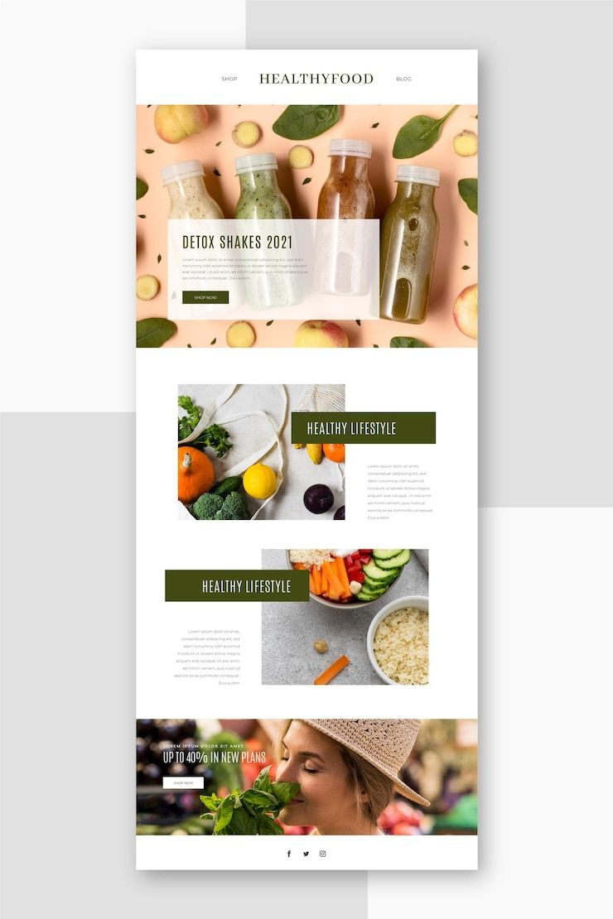
11. E-POSTMARKNADSFÖRING – börja i 3 enkla steg
Skapa en lista
Börja med att lägga till personer du redan känner: tidigare kunder, vänner, familj eller personer från marknader.
Du kan också importera registreringar från evenemang eller WhatsApp.
Den här listan blir din e-postgemenskap – personer som vill höra från dig.
2. Utforma ett registreringsformulär
Använd din e-postplattform (som Mailchimp eller MailerLite ) för att skapa ett registreringsformulär.
Bjud in formuläret till din webbplats och dela det på Instagram, WhatsApp eller via en QR-kod
Håll registreringen enkel: bara namn, e-postadress och tillåtelse att skicka uppdateringar till dem

Slide 88
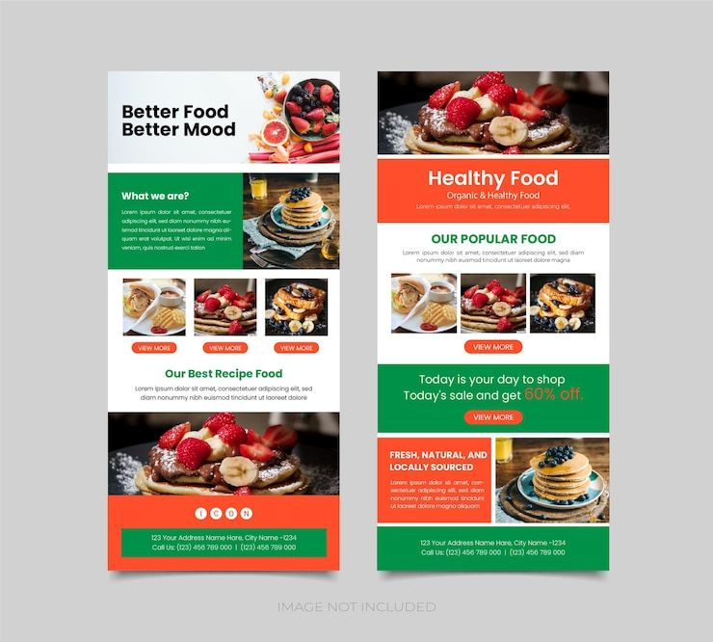
11. E-POSTMARKNADSFÖRING – börja i 3 enkla steg
Erbjud något litet i utbyte mot att du anmäler dig, t.ex. ett recept, gratis provsmakning eller tidig tillgång till din meny.
3. Skicka en kampanj
En kampanj är helt enkelt ett e-postmeddelande du skickar till din lista.
Du kan inkludera: Ett foto på din produkt eller ditt stånd, en kort berättelse eller kulturell inblick, en veckomeny, ett specialerbjudande och ett tack för ditt senaste stöd
Se till att det är intressant och personligt; skriv som om du skriver till en kund du känner.
Börja med ett e-postmeddelande per månad, bygg sedan ut det.

Slide 89
DET VIKTIGASTE VERKTYGET ÄR HANDLING.
Din verktygslåda är klar – välj nu dina verktyg
Du behöver inte använda alla marknadsföringsverktyg i början.
Börja med de som känns genomförbara, naturliga och rätt för ditt företag.
Fråga dig själv:
Var spenderar mina kunder redan tid?
Vilket verktyg känns spännande eller lätt att prova först?
Kan jag satsa på ett litet steg den här veckan? Och bygga vidare därifrån.
Gör nu en plan över de verktyg som bäst passar din verksamhet, vad du ska börja med och skriv ner din plan.

Slide 90
Nästa - Steg 6
Försäljningen är motorn i din livsmedelsverksamhet
www.3kitchens.eu

